Slide 1


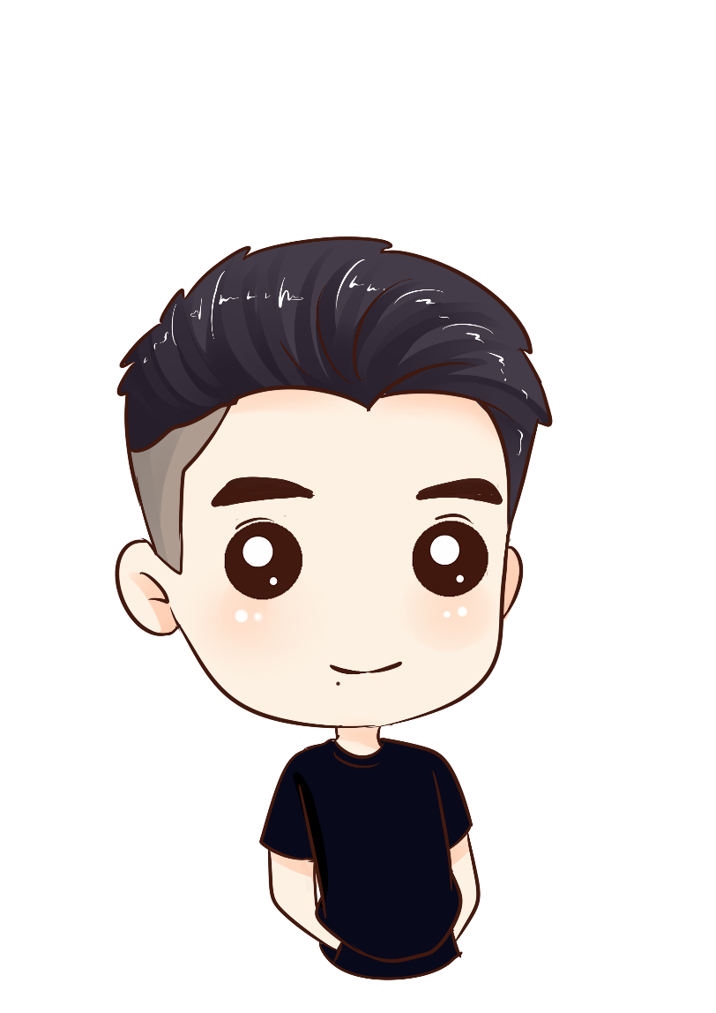

小学生班干部竞选
自我介绍
墨尘小学 四年级一班 墨小尘
造烛求明，读书求理

Slide 2
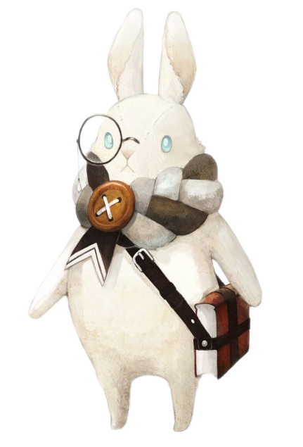

姓名：墨小尘
年龄：10岁
性别：男
生日：2007年11月21日
星座：天蝎座

Slide 3

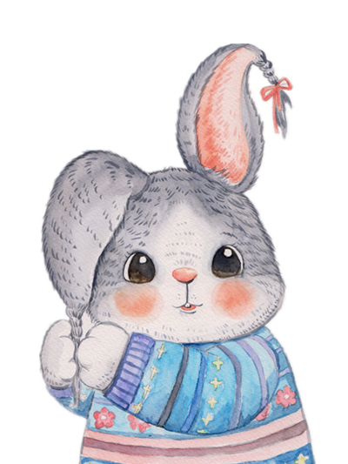
敬爱的老师、亲爱的同学们：
大家上午好！
我是墨小尘，今年10岁了。我热爱学习，上课能积极举手发言，能认真完成老师布置的各项作业。我的爱好很多，其中最喜欢的就是读书，我觉得这样能增长自己的课外知识，提高自己的写作水平。我喜欢练字画画，除了这些以外，还能积极参与各项体育活动，锻炼自己的身体。
我想我能担任班干部，我认为学校是教育学生的阵地，班级是教育学生的集中点，除了老师教育管理学生外，班级的事情还需要有学生参与管理，我觉得我有全心全意为班级服务的思想，有不怕苦、不怕耽误自己的休息时间的精神，有能力协助老师管理好班级这片小天地。

Slide 4

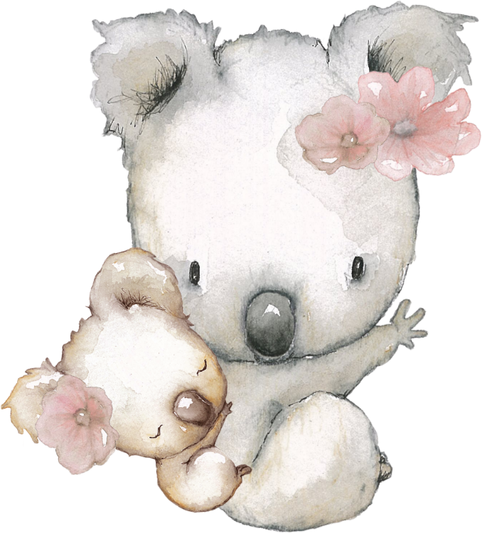
我的性格
1
3
积极向上
执着进取
2
4
乐于助人
诚实可爱

Slide 5

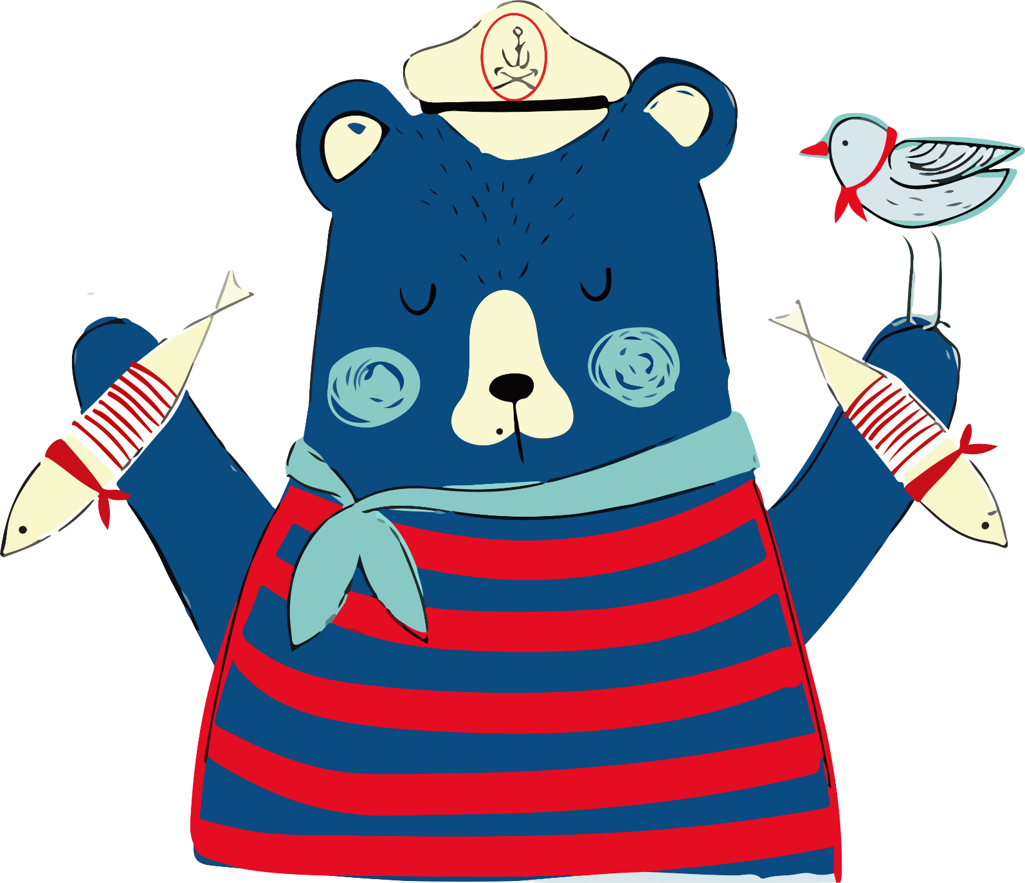
我的爱好
喜欢读书、喜欢写作
喜好画画、喜好体育锻炼

Slide 6

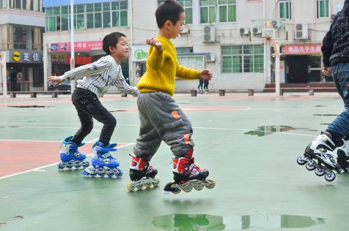



我的生活

Slide 7


我的梦想
开阔我的视
野增长我的
见识
我的梦想是
环游全世界
读万卷书，
行万里路

Slide 8
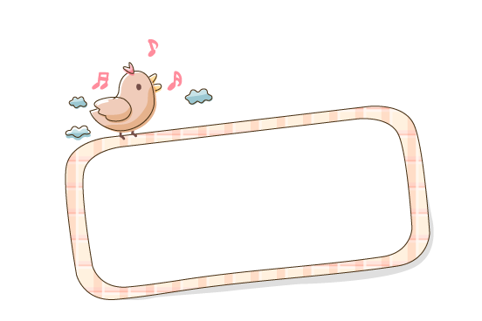
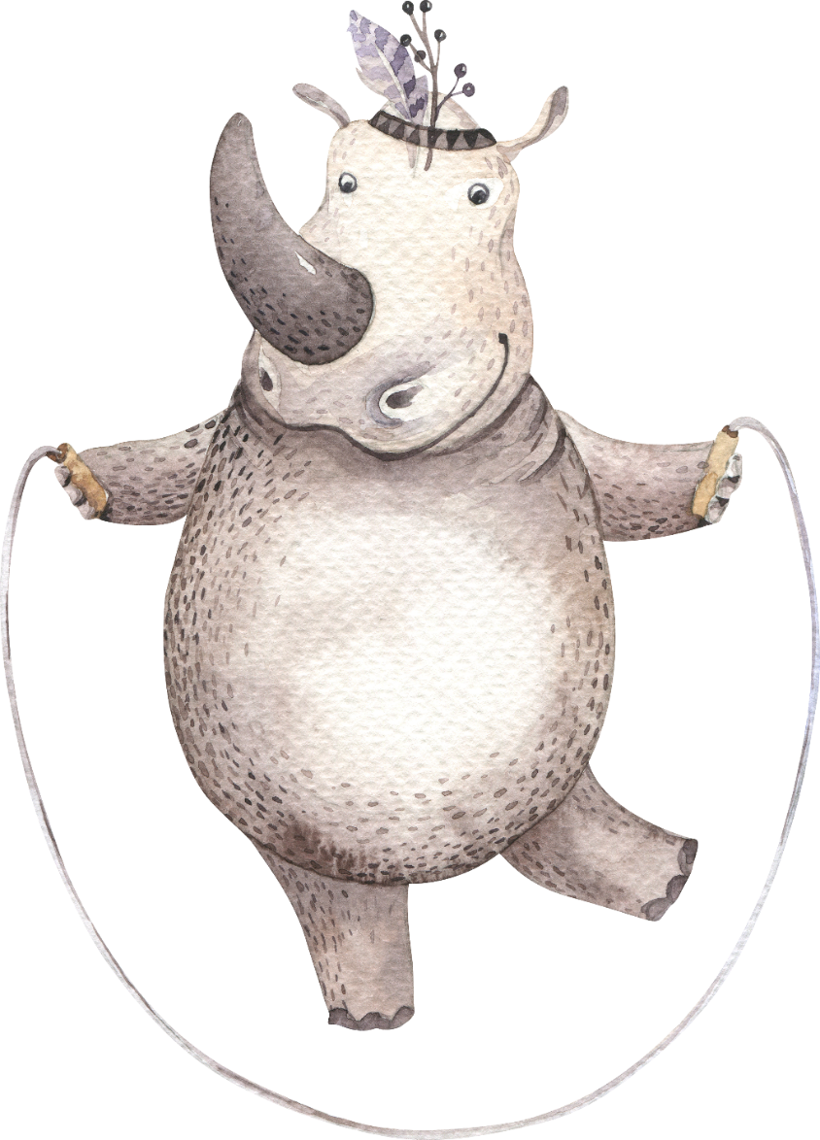
我的履历
课代表
组长
一年级上期
一年级下期
您的内容打在这里，或者通过复制您的文本。您的内容打在这里，或者通过复制您的文本。
您的内容打在这里，或者通过复制您的文本。您的内容打在这里，或者通过复制您的文本。
班长
学习委员
二年级下期
二年级上期
您的内容打在这里，或者通过复制您的文本。您的内容打在这里，或者通过复制您的文本。
您的内容打在这里，或者通过复制您的文本。您的内容打在这里，或者通过复制您的文本。

Slide 9

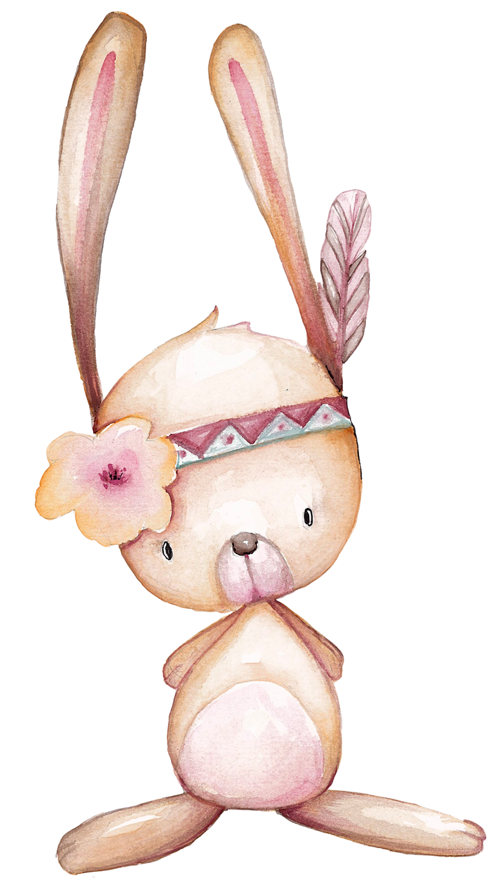
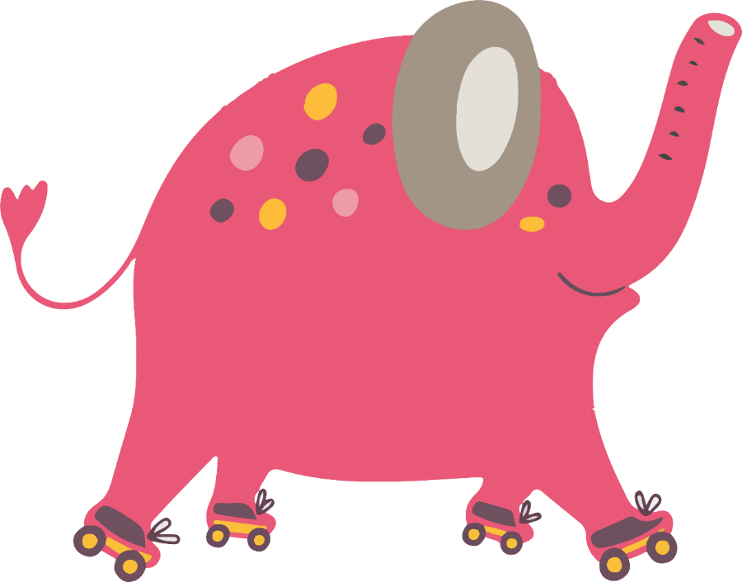
课外活动
2014.3参加的活动名称
2015.3参加的活动名称
2014.3参加的活动名称
2018.3参加的活动名称

Slide 10


我的荣誉
2014年5月
参加某某比赛获得某某奖项
2014年5月
参加某某比赛获得某某奖项
2014年5月
参加某某比赛获得某某奖项
2014年5月
参加某某比赛获得某某奖项
我的荣誉

Slide 11
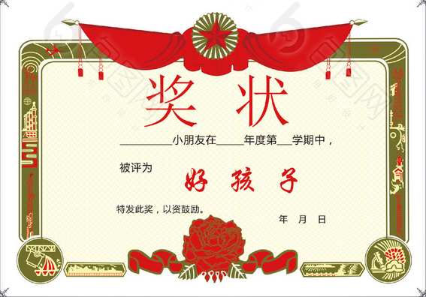


获奖证书

Slide 12

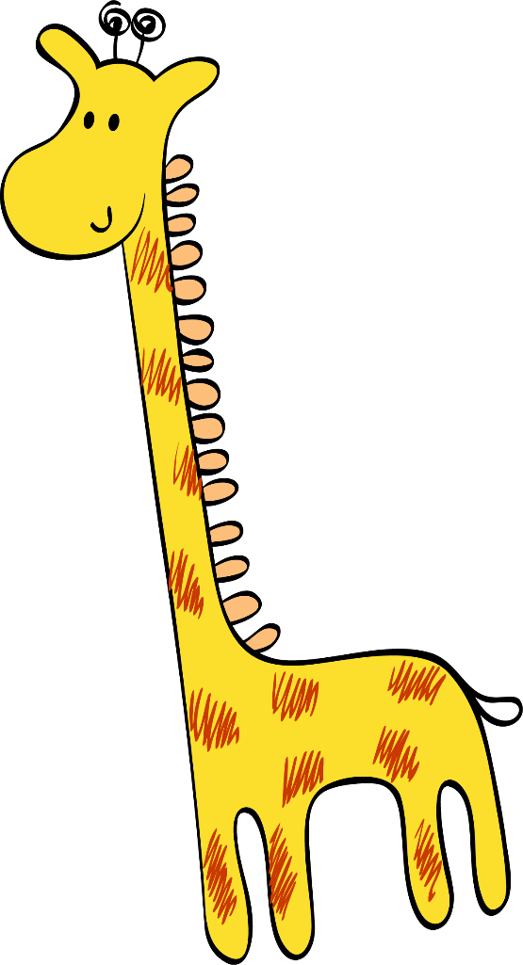
竞选目标
班长
学习委员
班长是我主要的竞选目标，如果这次我可以当选班长，统领好自己的班委，配合老师的工作，争做优秀班集体。
学习委员也是我竞选目标，如果这次我可以当选学习委员，当好学习榜样，配合老师的工作，争做优秀班集体。

Slide 13
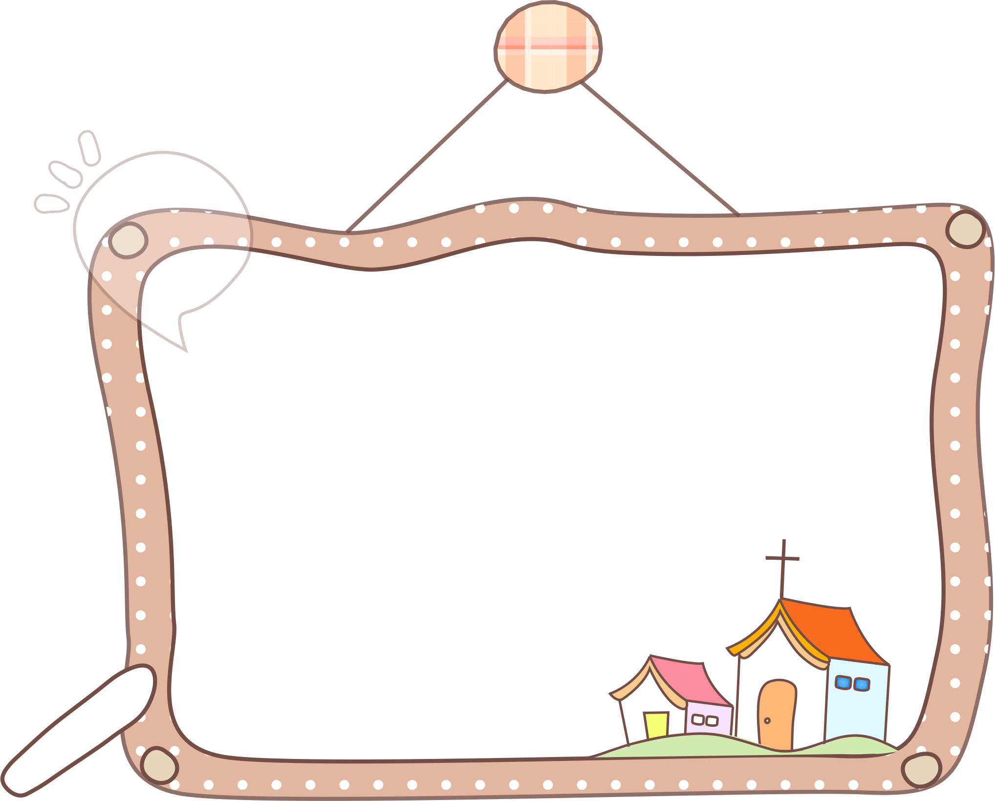
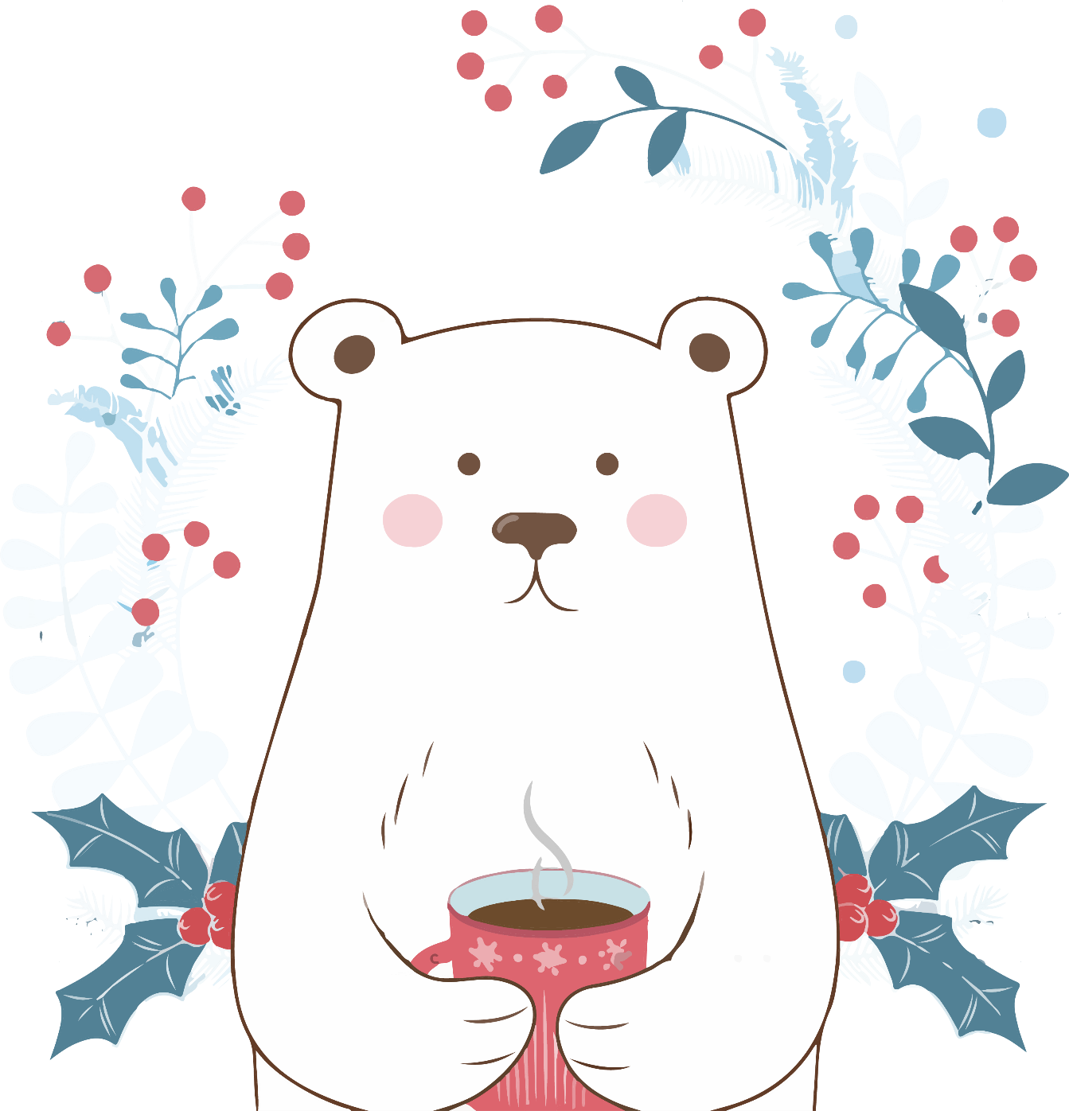
竞选感言
假如我当选班长，我会用我的实际行动去表明，你们的选择是对的！我将努力、认真地完成好班级交给我的每一项任务，做一名品学兼优、德智体全面发展的学生。发扬优点，克服缺点，我将用热心为同学服务，用真诚做老师的得力助手，用创新开展工作，用汗水护卫母校的整洁、有序，做一个称职的班长！

Slide 14


请大家投我一票
谢谢大家
墨尘小学 四年级一班 墨小尘

